Slide 1
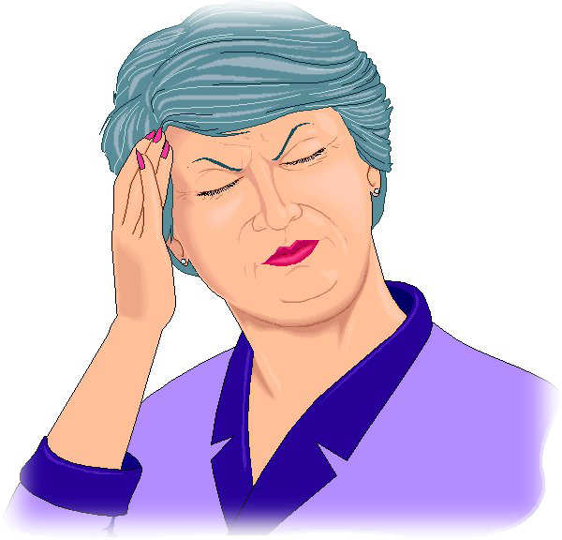
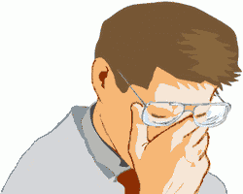
DETOXIKACE
JAK VZNIKÁ TOXIKACE
PROČ DETOXIKACE
JAK PROVÉST DETOXIKACI
JAKÝ MÁ VLIV NA NÁŠ ORGANIZMUS

Slide 2
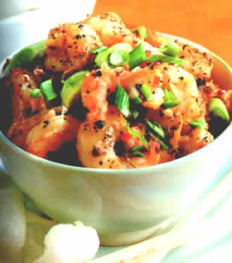
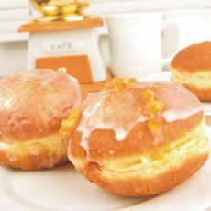
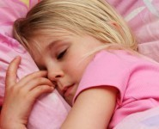
JAK VZNIKÁ TOXIKACE
PŘEJÍDÁNÍM
ŠPATNOU STRAVOU
PŘI PORUCHÁCH METABOLISMU
V DŮSLEDKU ENDOKRINNÍCH PORUCH
NEDOSTATEK VITAMÍNŮ

Slide 3
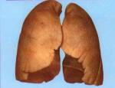
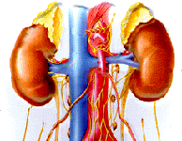
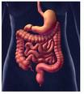
ZEVNÍ OČISTA
JE PRVNÍ KROK KE ZDRAVÉMU TĚLU
PŘIROZENÉ KANÁLY JSOU KOŽNÍ PORY
PLÍCE LEDVINY STŘEVO

Slide 4
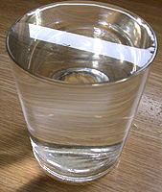
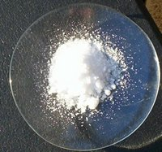
3 DENNÍ DETOXIKACE
KAŽDÉ RÁNO: 1 PL GLAUBEROVY (Epsom) SOLI VE ¼ l VLAŽNÉ VODY(síran sodný , vápenatý, hořeč.) + POPÍJET DENNĚ 4 L ALKALICKÉ ŠŤÁVY

Slide 5
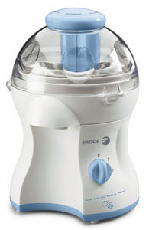
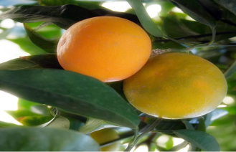
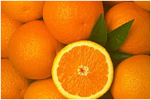
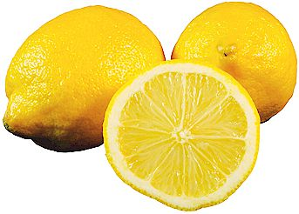
CITRUSOVÁ ŠŤÁVA
–
4 VELKÉ NEBO 6 STŘEDNÍCH GREPŮ
2 VETŠÍ NEBO 3 MENŠÍ CITRÓNY
DOSTATEK POMERANČŮ –
DOHROMADY ZÍSKÁME 2 LITRY ŠŤÁVY.
NÁPOJ ZŘEDÍME 2 LITRY VODY.

Slide 6
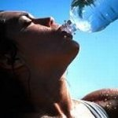
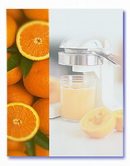
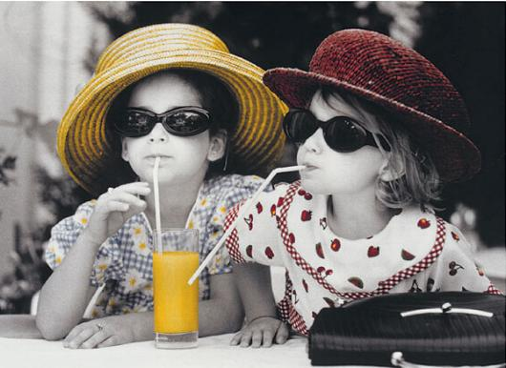
APLIKACE
ČTVRT LITRU CITRUSOVÉ
ŠŤÁVY VYPIJTE PŮL HODINY
POTÉ, CO JSTE
VYPILI SOLNÝ
ROZTOK.
DÁLE PIJTE SKLENICI
ŠŤÁVY KAŽDÉ PŮL HODINY
DOKUD NESPOTŘEBUJETE
CELÉ MNOŽSTVÍ – A TO 4 l
ALKALICKÉ ŠŤÁVY.

Slide 7
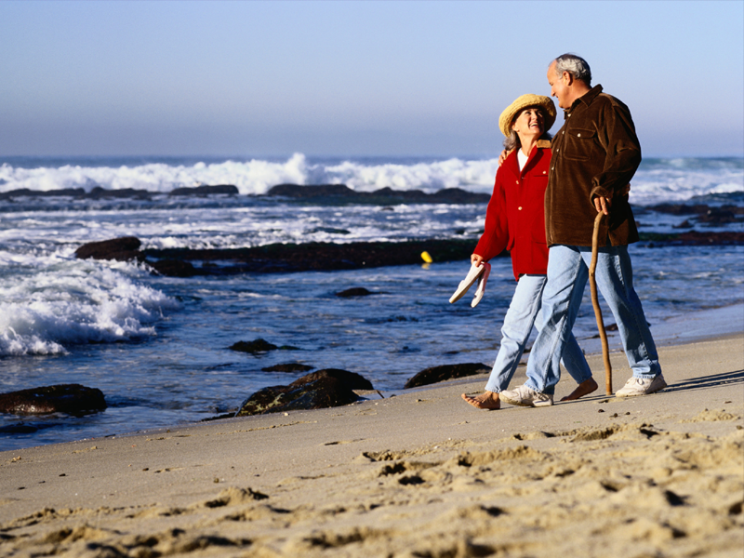
VÝPLACH STŘEV
VEČER SI UDĚLÁME NÁLEV - KLIZMA
NA VÝPLACH STŘEV POUŽIJTE 2L VODY DO KTERÉ JSME VYMAČKALI 2 CITRÓNY.
ODSTRANÍ ZBYTKY ODPADNÍCH LÁTEK ZE STŘEVNÍCH ZÁHYBŮ.
JINAK BY SE VE SPÁNKU VSTŘEBALY
DETOXIKACI OPAKUJTE 3 DNY ZA SEBOU.

Slide 8
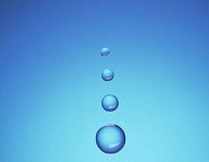
OČISTA
TÍM BUDE Z TĚLA ODSTRANĚNO 12L
OTRAVNÝCH LÁTEK, A NAHRAZENO 12L ALKALICKÉ ŠŤÁVY.
TO URYCHLÍ ZNOVU NABITÍ ALKALICKÉ
REAKCE ORGANISMU.
4. DEN ZAČNETE PÍT ZELENINOVÉ ŠŤÁVY A JÍST SYROVOU STRAVU. DÁLE POKRAČUJTE S ČISTĚ ROSTLINNOU STRAVOU.

Slide 9
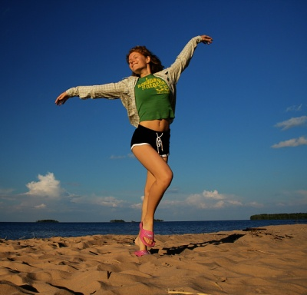
VLIV DETOXIKACE
PREVENCE VÁŽNÝCH ONEMOCNĚNÍ A PŘEDČASNÉHO STÁRNUTÍ
URYCHLUJE NOVOU TVORBU BUNĚK
REGENERUJE KRVETVORBU
ZLEPŠENÍ CELKOVÉHO ZDRAVOTNÍCH STAVU

Slide 10
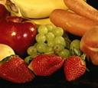
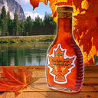
JINÉ OČISTNÉ KŮRY
KŮRA ALOE VERA
KŮRA ZELENINOVO – OVOCNÁ
KŮRA S JAVOROVÝM SIRUPEM
KŮRA Z AKTIVNÍHO UHLI

Slide 11
Aktivní uhlí -
fantastický přírodní lék

Slide 12
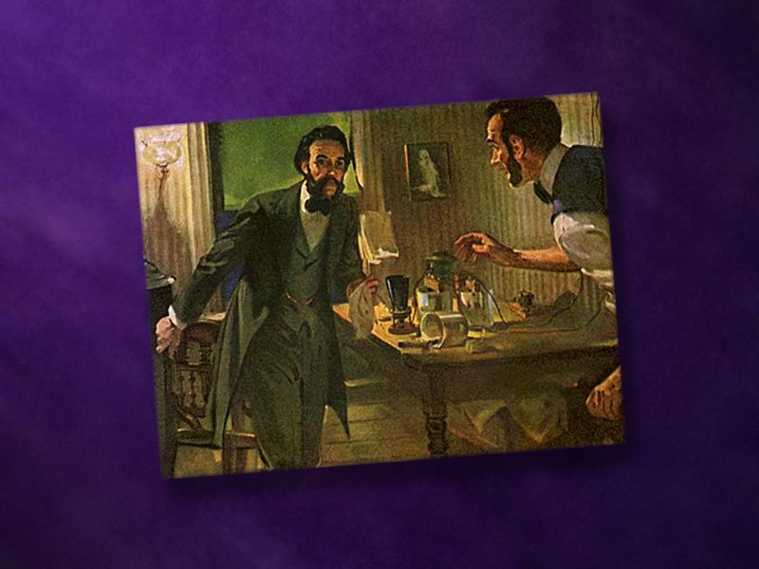
V r.1813 slavný Fr.chemik úmyslně spolkl lžičku arzenu. Dávka: 150 větší, než smrtelná. Jemu se nic nestalo. Víte co ho zachránilo?Zamíchal do jedu mnoho r. uhlí.

Slide 13
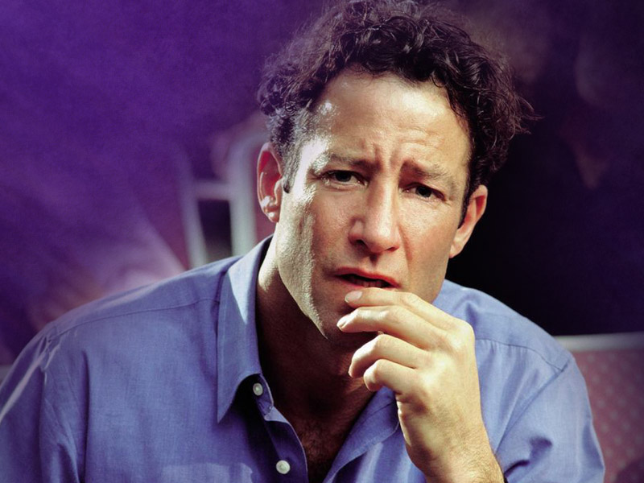
Co to vlastně je
ROSTLINNÉ UHLÍ?

Slide 14
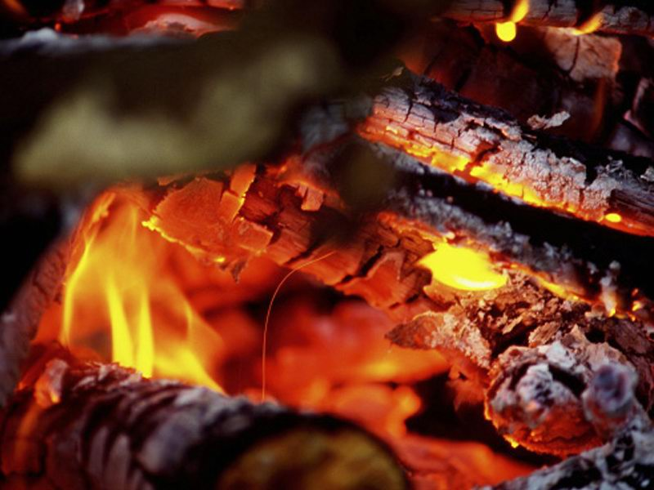

Slide 15
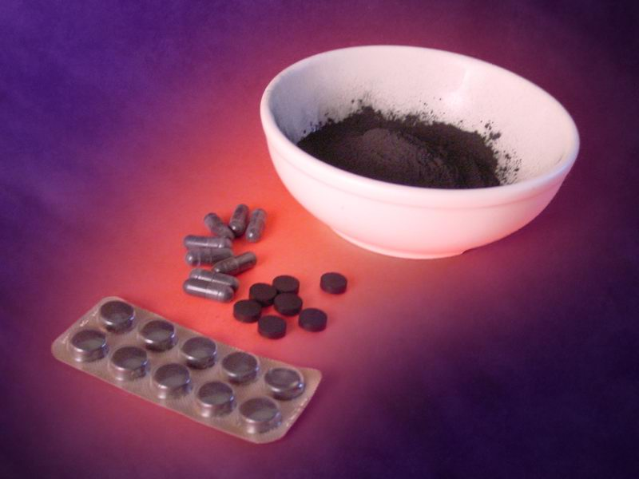
Tento přírodní lék je naprosto BEZPEČNÝ, neexistuje u něj riziko předávkování.

Slide 16
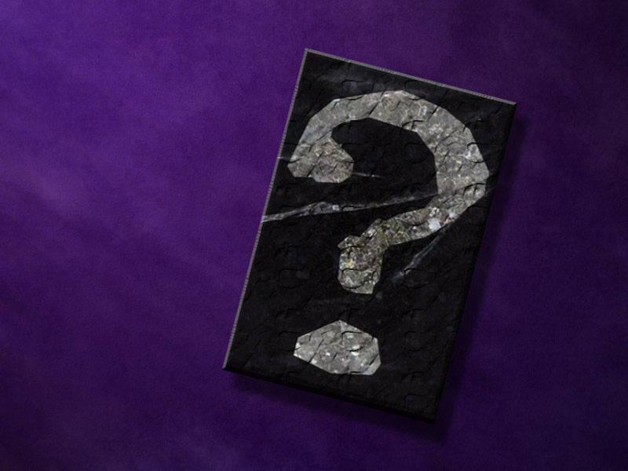
Jak dřevěné
uhlí funguje?

Slide 17
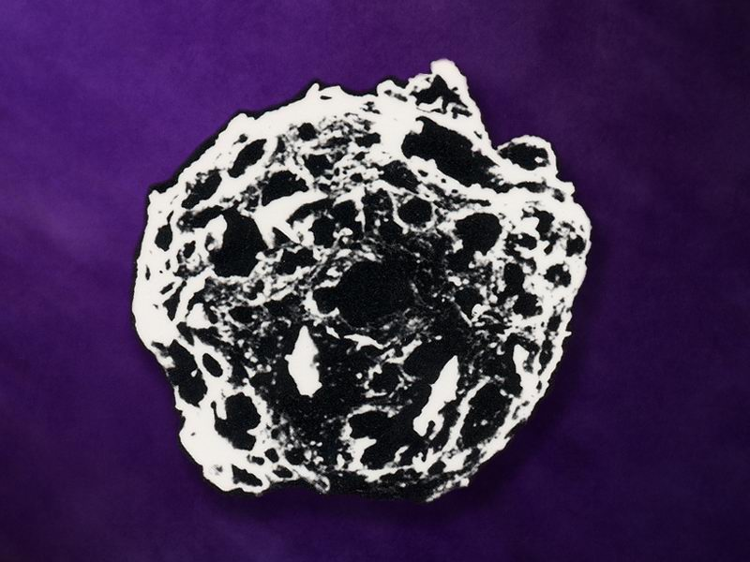
Adsorbent – PŘITAHUJE NA SEBE TOXINY,
PLYNY I BAKTERIE. Jakmile je uhlí pohltí, jsou pro tělo neškodné.

Slide 18
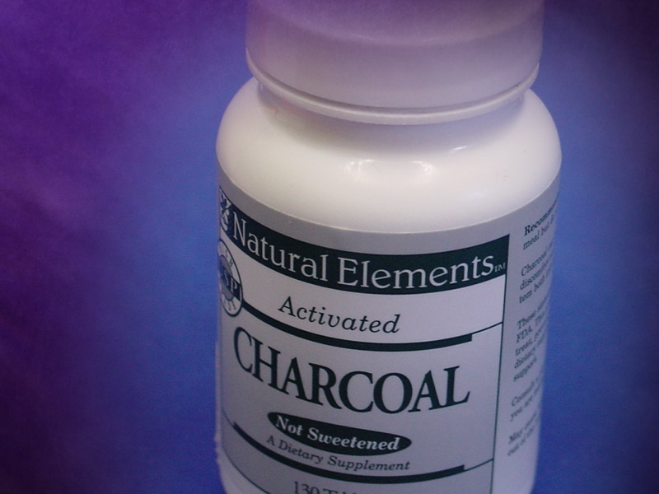
AKTIVOVACE při teplotě 800°C 4 x zvýší detoxikační schopnost

Slide 19
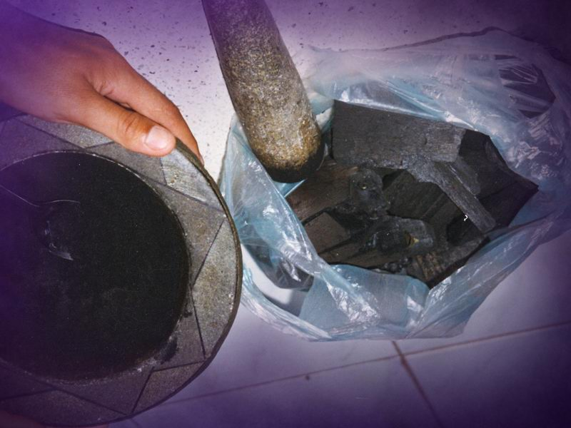
Běžně spálené na zahradě, tak jak se to dělalo do pol.20 stol. Používá se ho větší množství.

Slide 20
Výhody aktivního uhlí
Lehce se používá jak vnitřně, tak vnějšně
Nemá škodlivé vedlejší účinky
Je vysoce účinný

Slide 21
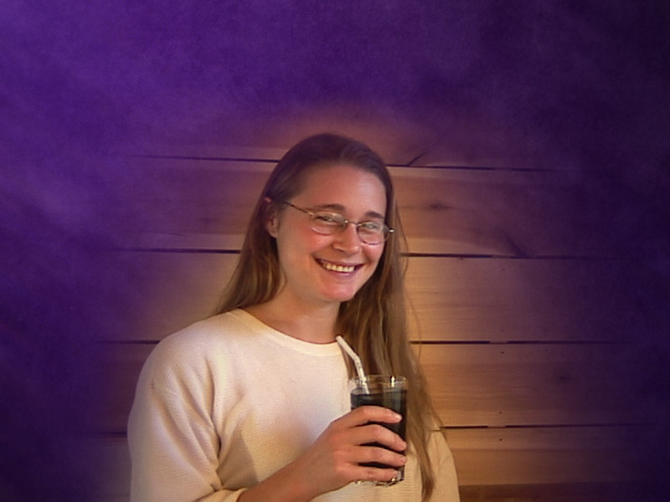
Vnitřně ho používáme tak, že rozmícháme 1 pol.lž. Ve sklenici vody a vypijeme. Nebo 2 tablety.

Slide 23
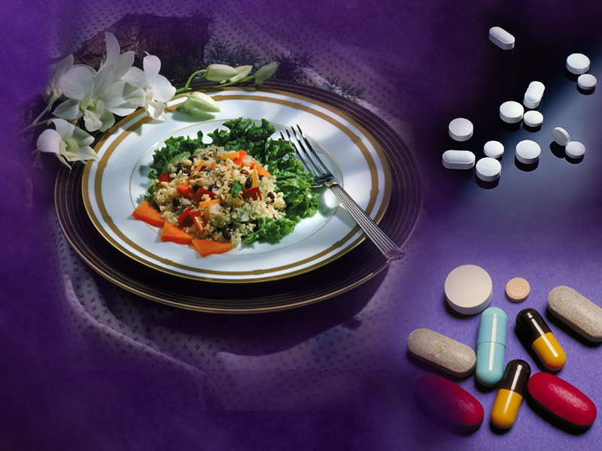
Nejlepší doba k užívání uhlí je mezi hlavními jídly
A minimálně 2 hodiny po užití nějakých léků, aby je uhlí neabsorbovalo.

Slide 24
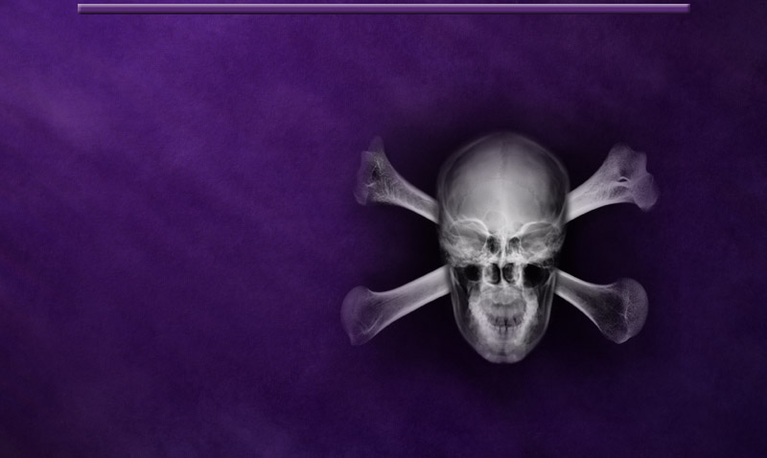
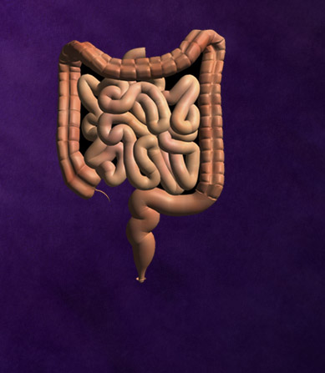
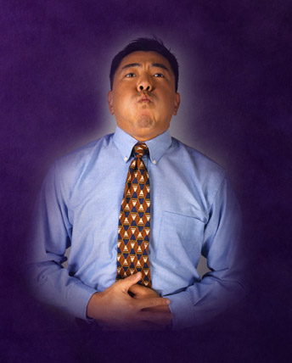
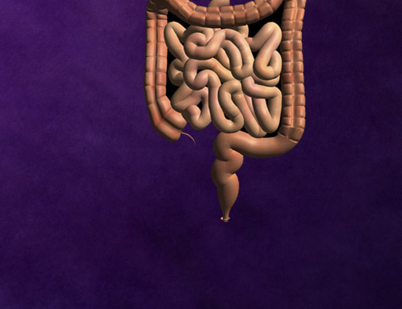
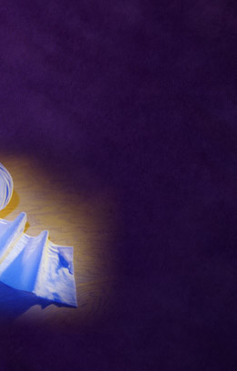
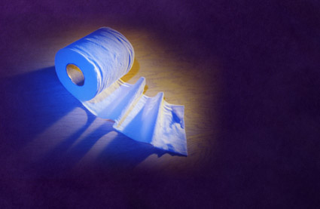
Účinky rostlinného uhlí
Především na
trávící problémy
Otravy
Nadýmání, střevní plynatost
Nevolnost a zvracení
Průjem
Pálení žáhy

Slide 25
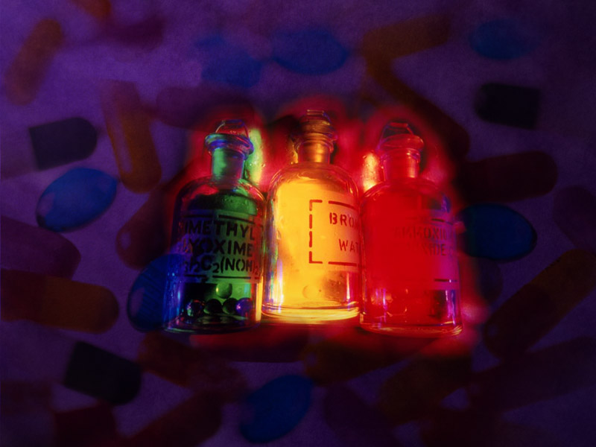
Otrava
Rostlinné uhlí je vhodné zvolit při otravě dětí i dospě- lých. Je nejúčinnější, když se vypije do 30 minut po spolknutí jedu.

Slide 26
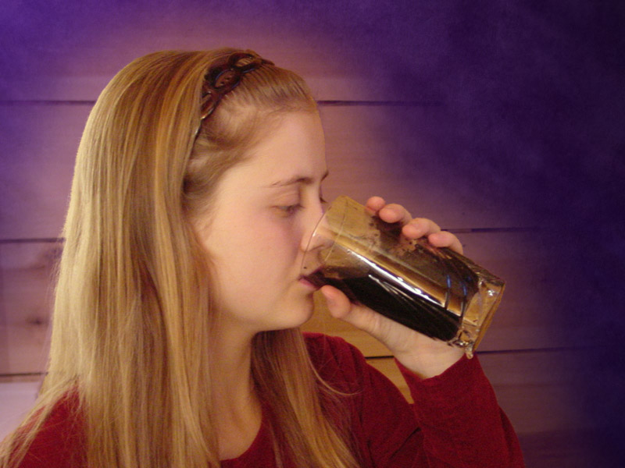
V případě otravy je třeba okamžitě vypít 4-10 pol.lž. Rostlinného uhlí s vodou. Můžete je pít v 10minutových intervalech. Pak pt.zavézt do nemocnice na pozorování.

Slide 27
Okamžitě vypijte sklenici rostlinného uhlí

Slide 28
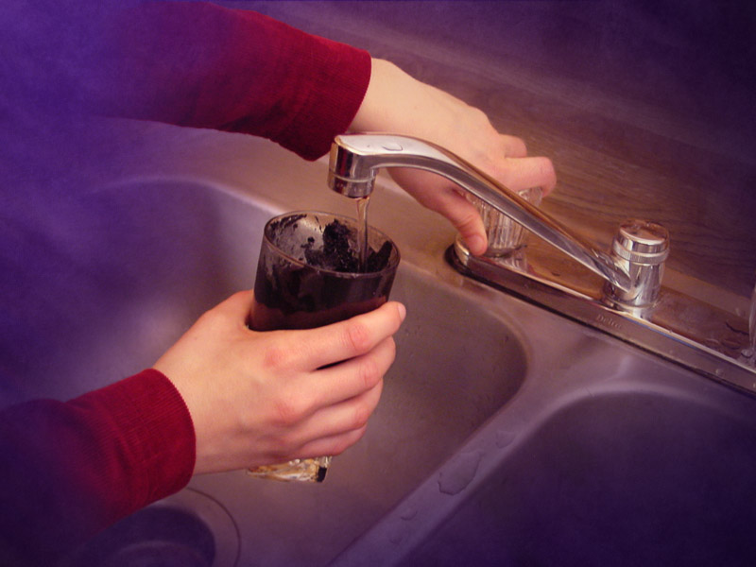
Znovu naplňte sklenici a vypijte zbytek uhlí

Slide 29
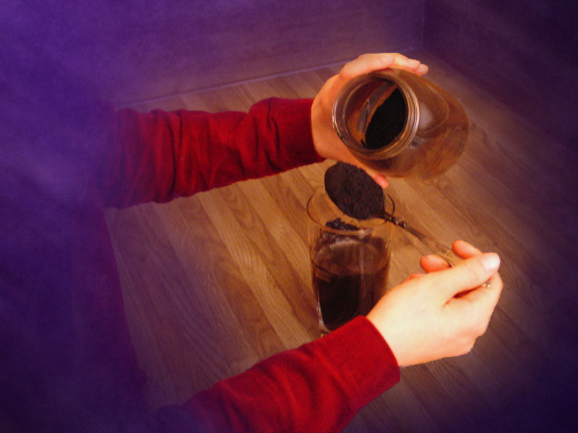
Opakujte dávku uhlí za 10 minut

Slide 30
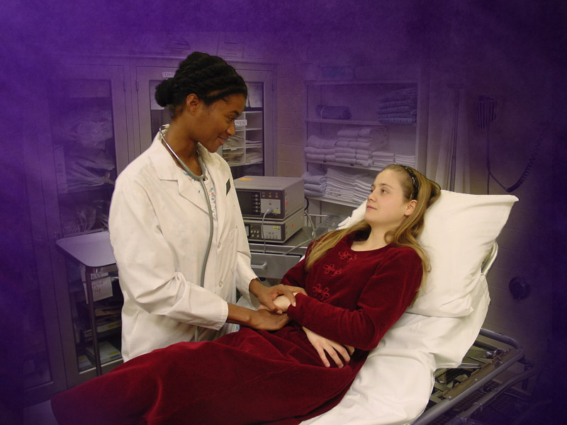
Pozdější léčba a kontrola

Slide 31
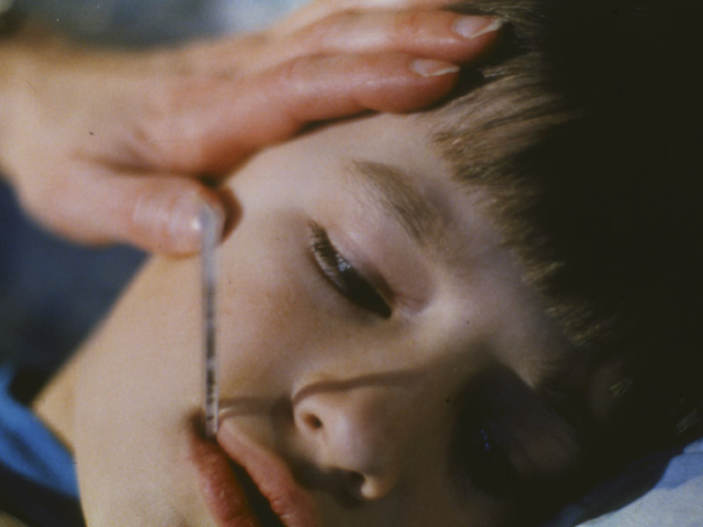
Poloviční dávka

Slide 32
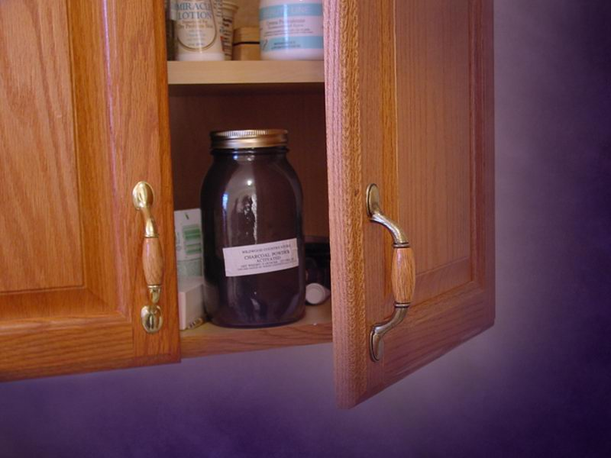

Slide 33
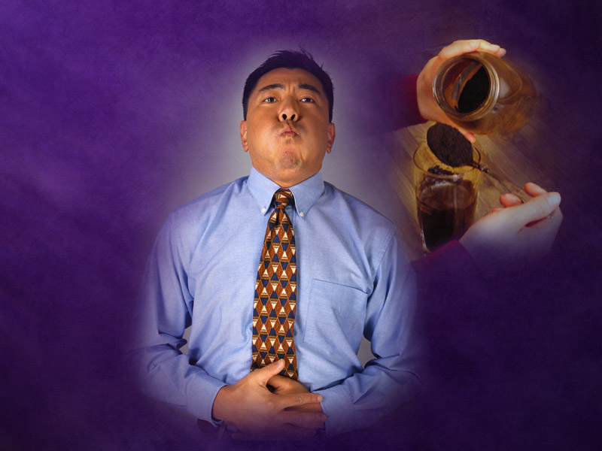
Nevolnost
a zvracení

Slide 34
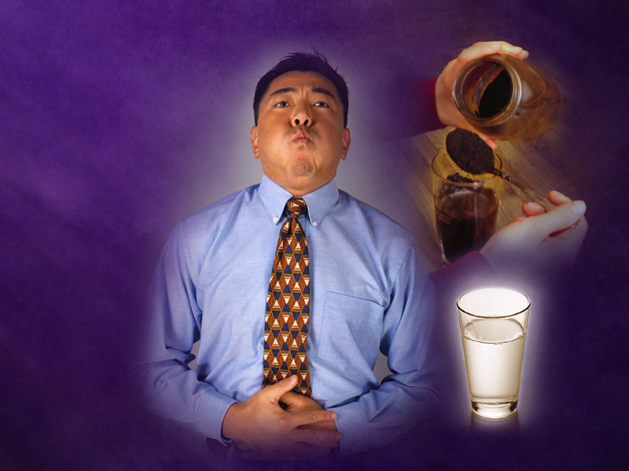
Nevolnost
a zvracení

Slide 35
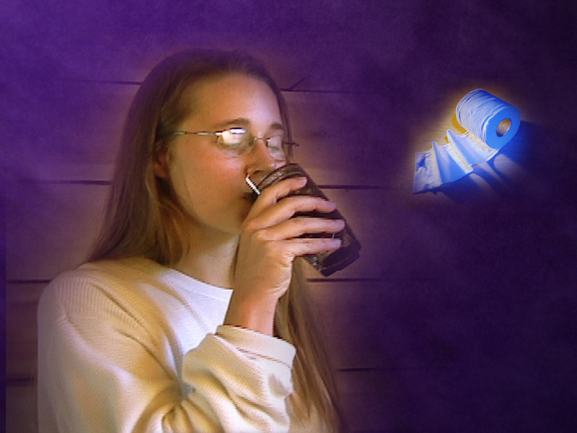
Průjem

Slide 36
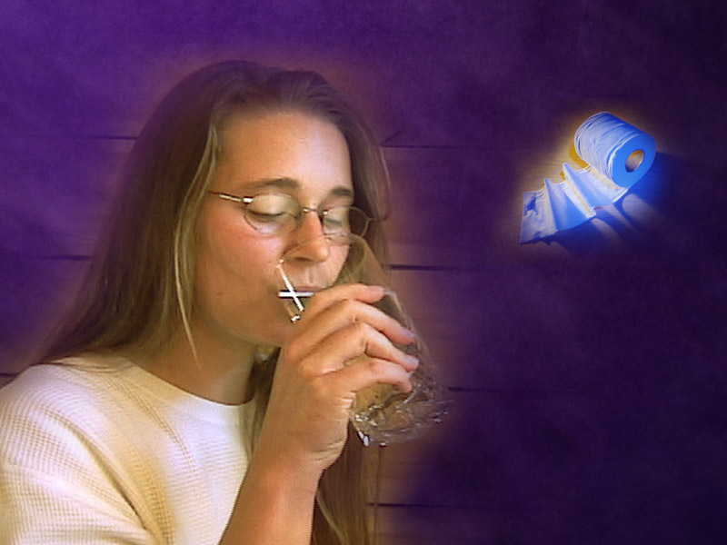
Průjem

Slide 37
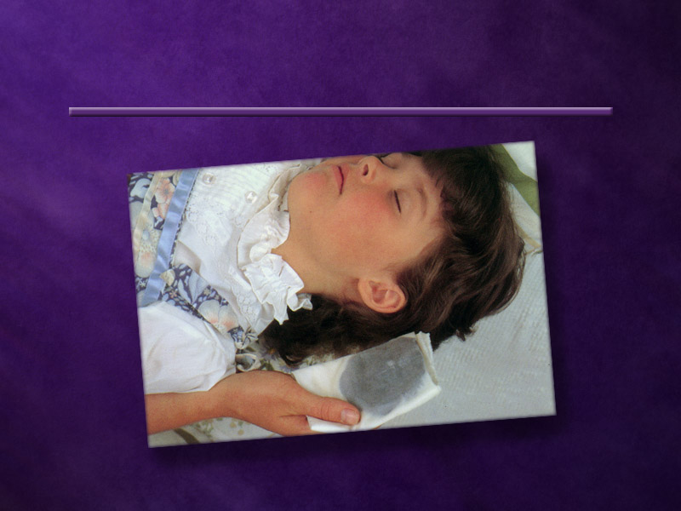
Vnější použití

Slide 38
Vnější použití
Infekce a zánět

Slide 39
Vnější použití
Infekce a zánět
Oční a ušní infekce

Slide 40
Vnější použití
Infekce a zánět
Oční a ušní infekce
Poranění od
jedovatých rostlin

Slide 41
Vnější použití
Infekce a zánět
Oční a ušní infekce
Poranění od
jedovatých rostlin
Bodnutí včelou

Slide 42
Vnější použití
Infekce a zánět
Oční a ušní infekce
Poranění od
jedovatých rostlin
Kousnutí hadem a pavoukem

Slide 43
Vnější použití:
1) Lázeň - 2 až 5 hrstí uhlí do lázně
Pro kousnutí hmyzem, nemoci
jater, ledvin - hepatitída...
2) Zábal - namíchat prášek a pojidlo 1 : 2 a nanést na ubrousek s igelitem. Překryjeme dalším ubrouskem.
Po kousnutí hmyzem (měnit po 30 min.), záněty (kloubů, revmatická artritida, z.očí, stř.ucha, hrtanu, dělohy) bolest př. u rakoviny, mening., encefalitida, otoky, hnisající a pohmožděné rány.
3) Výplachy, klystýry - při začínající rakovině dělohy, střevních problémech (Simple use - pro poševní výplachy)
Zábal z uhlí a lněného semínka

Slide 45
Zábal z
aktivního uhlí
Používá se na léčení místních problémů a přikládá se většinou přes noc a pak se vyhodí.

Slide 46
Vnější použití uhlí
Infekce či záněty kůže a kloubů

Slide 47
Vnějšně se dá dřevěné uhlí používat i formou KOUPELÍ – to při ošetření rozsáhlých částí těla. Do vany s teplou vodou dáte 2 šálky prášku.

Slide 48
Rostlinné uhlí zachránilo mnoho životů. Zvlášť v přípa-
dech kdy nebyla dostupná lékařská péče. Léky, které Bůh dal do přírody jsou mnohdy účinnější, než zázraky moder. medicíny.Nebojte se často uhlím pročistit a stejně tak…

Slide 49
Bůh nám nabízí očištění od toho nejohavnějšho toxinu – hříchu. Jeho krev, je tím nejúčinnějším ANTIDÓTEM proti jakékoli naší vnitřní vině či nečistotě. Jeho odpuštění je LEHCE DOSTUPNÉ Pročisťujme nejen tělo, ale i duši.

Slide 50
Iz 1,18 Pojďte, projednejme to spolu, praví Hospodin. I kdyby vaše hříchy byly jako šarlat, zbělejí jako sníh, i kdyby byly rudé jako purpur, budou bílé jako vlna.

Slide 51
OČISTNÉ ÚČINKY
Kůry pročistí ledviny a trávicí trakt, žlázy a buňky celého těla, zbaví odpadu a usazenin v kloubech i svalech, zlepšují funkci nervů. Čistí zanesené cévy, zlepší kvalitu krve a omladí organismus. Působí proti akutním i chron. problémům. Kožní problémy, zahlenění a alergické projevy ustupují.

Slide 52
OČISTNÉ ÚČINKY
Doprovodným efektem je ztráta tukové tkáně. Organismus také přestává zadržovat nadbytečnou vodu a to rovněž způsobí úbytek hmotnosti. Zda přiberete, záleží pouze na stravování. Ukončení kůry je pravým okamžikem pro změnu jídelníčku. Tučné, sladké či těžké pokrmy totiž zpočátku vůbec nechutnají.
?

Slide 53
ZÁVĚREM:
DETOXIKAČNÍ KŮRY JSOU VHODNÉ S PŘICHÁZEJÍCÍM JAREM.“

Slide 54
Cílem javorové kůry je očistit organismus od toxinů a usazenin v těle. Kůra pročistí ledviny a trávicí trakt, žlázy a buňky celého těla, pomůže nám zbavit se nevyužitelného odpadu a usazenin v kloubech a svalech, zlepšuje funkci nervů, účinkuje proti zaneseným artériím a cévám, zlepšuje kvalitu krve a celkově omladí organismus. Působí proti akutním i chronickým problémům. Kožní problémy, zahlenění a různé alergické projevy ustoupí. Častým dotazem je, zda se jedná o redukční dietu. Doprovodným efektem javorové kůry je ztráta tukové tkáně. Organismus také přestává zadržovat nadbytečnou vodu a to rovněž způsobí úbytek hmotnosti. Po skončení hladovky obvykle dochází k relativně rychlému znovunabytí cca poloviny ztracené váhy. Zda přiberete zpět na původní hmotnost pak záleží pouze na vás a na tom, jak se budete dále stravovat. Ukončení kůry je tím pravým okamžikem pro změnu jídelníčku ? tučné, sladké či těžké pokrmy vám totiž zpočátku nebudou vůbec chutnat. Jak držet limonádovou hladovku Po dobu nejméně deseti dnů konzumujete pouze limonádu z javorového sirupu, připravenou podle následujícího receptu: 2 polévkové lžíce citrónové či limetkové šťávy 2 polévkové lžíce pravého javorového sirupu 1/10 lžičky kajenského pepře (nebo dle chuti) teplá či studená voda (dle chuti) Denně vypijte 6 ? 12 sklenic limonády. Trpíte-li nadváhou, můžete konzumovat méně limonády. Během hladovky je dovoleno pít čistou vodu či mátový čaj, který napomáhá čištění. Nekonzumujte kávu, čaj ani alkohol. Jakékoli jídlo je zakázáno! Nepoužívejte vitaminové či minerální doplňky. Javorová limonáda obsahuje všechny vitaminy a minerální látky, které po dobu diety tělo potřebuje. Dietu můžete držet dvakrát až čtyřikrát do roka. Upozornění: Před každou hladovkou je dobré konzultovat svého lékaře, a to zejména pokud máte nějaké zdravotní problémy. Používejte vždy čerstvě vymačkanou šťávu z citrónů, které velmi pečlivě omyjte. Ve šťávě mohou zůstat kousky dužiny Citrón nejen dodává vitaminy a minerály, ale také pročišťuje a uvolňuje. Používejte pouze pravý 100%-ní javorový sirup, nejlépe v biokvalitě. Javorový sirup obsahuje vyvážený poměr ?dobrých? i ?špatných? cukrů, a rozhodně nesmí být zaměněn za nějakou náhražku javorového sirupu doslazovanou cukrem či glukózovým sirupem. Čím tmavší javorový sirup, tím lepší, nejvhodnější je tzv. Grade C (Grade D je již příliš chuťově výrazný pro většinu lidí). Javorový sirup dodává minerální látky (sodík, draslík, vápník, hořčík, železo, fosfor atd.) a vitaminy skupiny B. Kajenský pepř je vlastně druh mleté pálivé papriky. Usnadňuje trávení a odhleňuje. Čištění organismu Během kůry je důležité napomáhat organismu v čištění. I když nekonzumujete tuhou stravu, měli byste jít na velkou stranu minimálně dvakrát denně. Tak se tělo nejlépe zbavuje odpadních látek. Čím lepší je eliminace odpadních látek, tím účinnější je hladovka. K tomuto účelu je vhodné pít bylinkový čaj s projímavými účinky. Vyzkoušejte, který čaj vám nejlépe vyhovuje a snažte se vypít jeden hrnek ráno a jeden hrnek večer. První hrnek si dejte večer před zahájením hladovky. Dalším způsobem důkladného pročištění trávicího traktu je slaný nálev. Ten připravíme smícháním 2 zarovnaných lžiček nejodidované mořské soli s litrem vody. Ráno na lačný žaludek vypijte celý litr slaného nálevu. V ideálním případě projde slaný nálev zažívacím traktem a během hodiny byste se měli několikrát vyprázdnit. Pokud slaný nálev nefunguje, zkuste změnit poměr soli a vody. Princip spočívá v tom, že pokud má slaný nálev stejnou specifickou hustotu jako krev, tak nedochází k eliminaci vody v ledvinách a soli do krevního řečiště, a slaná voda prochází trávicím traktem a funguje jako vnitřní klystýr. Jak se můžete cítit Během hladovky můžete zažívat nezvyklé a nepříjemné pocity po dobu několika dní. Příznaky starých nevyléčených nemocí se mohou částečně vracet, ale budou postupně odeznívat tak, jak se s nimi tělo vyrovnává. Bolesti kloubů a hlavy, pocit slabosti, závratě, pocit chladu a dokonce zvraení ? to vše můžete zakusit. Mohou vám natéct mandle a dostavit se bolest v krku. Pokuste se to vydržet a po dobu hladovky se trochu šetřete. Jak ukončit hladovku Správné ukončení javorové kůry je velmi důležité. Nejlepším signálem k tomu, že můžete ukončit hladovku, je váš jazyk. Během diety se na jazyku vytvoří bílý hrubý povlak. Jakmile tento povlak zmizí a jazyk je hladký a růžový, je tělo vyčištěno. První den po ukončení hladovky pijte (pomalu) čerstvě vylisovaný pomerančový džus. Nemáte-li možnost připravit si čerstvý džus z pomerančů, kupte čerstvý džus, který není vyroben z koncentrátu (opět nejlépe v biokvalitě). Druhý den pokračujte v pití džusu a odpoledne si připravte zeleninovou polévku (rozhodně ne z prášku či z konzervy!). Polévku připravte z několika druhů zeleniny, z brambor a jednoho či dvou druhů luštěnin. Můžete použít i hnědou rýži, rozhodně však nepoužívejte maso či masný vývar. Pro zlepšení chuti použijte přírodní koření v rozumné míře. Se solí šetřete. K večeři si dejte hlavně polévkový vývar a trochu zeleniny z polévky. K vývaru si můžete dát pár žitných sucharů. Třetí den dopoledne pokračujte v pití džusu, k obědu si dejte polévku z předchozího dne, k večeři zeleninu či ovoce podle vlastní volby a úpravy. Žádné maso, vejce, chléb, pečivo, mléko, čaj ani kávu. Čtvrtého dne můžete zahájit normální stravování. Nyní je ten správný čas ke změnám jídelníčku k lepšímu. Pokud se po ukončení hladovky dostaví zažívací potíže či plynatost, můžete zkusit ještě několik dní v kůře pokračovat. Zdroj: www.bionebio.cz

